Slide 1
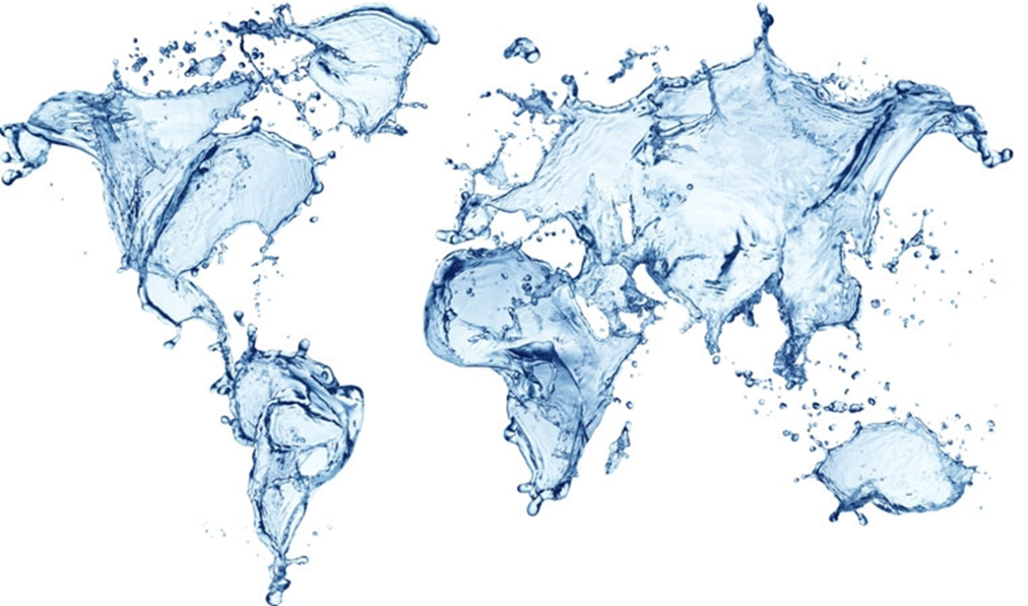
Тема:Что такое гидросфера? Свойства воды. Три состояния воды.
Презентацию подготовила
учитель географии
МБОУ Барвихинская сош
Богачёва С.В.

Slide 2
Задачи:
расширить знания о воде , её свойствах,
о переходе воды из одного состояния в
другое , закрепить знания о веществах

Slide 3
Оборудование:
Карта полушарий,химический стакан,спички,вода,снег,лёд,
пробка с газоотводной трубкой,
проволока,гиря,пробирка,спиртовка,
монета,держатель для пробирок.

Slide 4
1.Какого цвета больше всего на карте
полушарий?
2.Где кроме морей и океанов есть вода
на нашей планете?
3.Какова роль воды в живой и неживой
природе?

Slide 5
Гидросфера – водная оболочка Земли.
Гидросфера = Мировой океан + воды суши + вода в атмосфере.

Slide 6
Вода в природе
Мировой океан
Воды суши
Вода в атмосфере

Slide 7
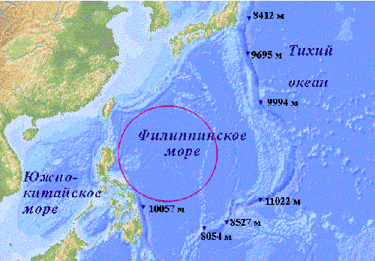
Одно из крупнейших морей - Филиппинское
Мировой океан нашей планеты образуют следующие океаны: Тихий океан, Атлантический океан, Индийский океан, Северный Ледовитый океан. В последние годы на картах выделяют Южный океан - водное пространство, окружающее Антарктиду.
Море – часть океана, которая вдаётся в сушу.

Slide 8
Покажите на карте моря и океаны
Что такое гидросфера?
Какие общие оболочки Земли вы знаете?
Какими свойствами обладает вода?

Slide 9
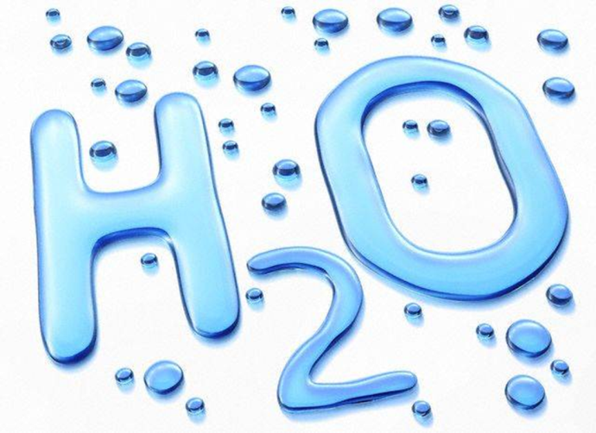
Физические свойства воды
Прозрачная
Не имеет вкуса
Не имеет запаха
Три агрегатных состояниях
При нагревании расширяется
Плохо проводит тепло

Slide 10
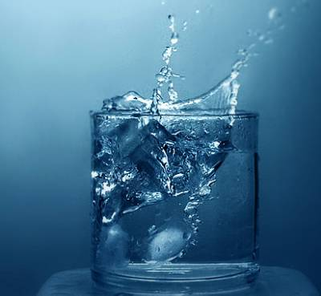
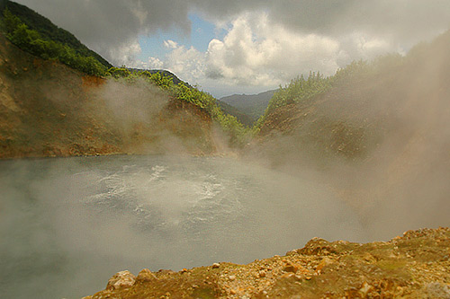
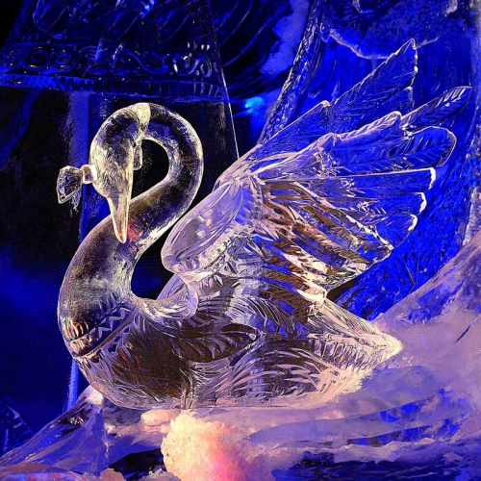
Вода
Жидкое
состояние
Газообразное
состояние
Твёрдое состояние

Slide 11
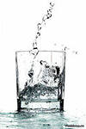
Опыт №1
Вода прозрачная. В два стаканчика: один с водой, другой с молоком, положить палочки или ложечки.
В каком из стаканчиков они видны, а в каком нет? Почему?
Вывод: вода прозрачная, а молоко нет.
Подумайте, что было бы, если бы речная вода была непрозрачной? Например, в сказках говорится о молочных реках с кисельными берегами. Могли бы рыбы, и другие животные жить в таких молочных реках?

Slide 12
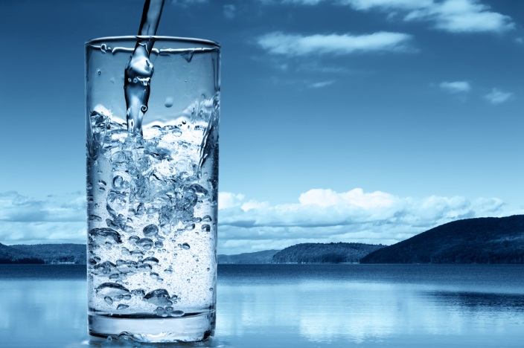
Опыт №2
У воды нет вкуса. Попробуйте через соломинку воду. Есть ли у неё вкус? Для сравнения попробовать молоко или сок.
Объяснить, что когда человек очень хочет пить, то с удовольствием пьёт воду, и, чтобы выразить своё удовольствие, говорит: «Какая вкусная вода», хотя на самом деле её вкуса не чувствует.

Slide 13
Опыт №3
Уводы нет запаха Понюхайте воду . Чем она пахнет или совсем не пахнет. Запаха нет.
Для сравнения понюхайте воду в которую добавили ароматические вещества (духи, соль для ванн).
Вода из водопроводного крана может иметь запах, так как её очищают специальными веществами, чтобы она была безопасной для нашего здоровья.

Slide 14
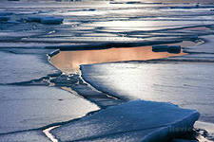
Опыт №4
Лёд – твёрдая вода. Взять кубики льда. Поместить их в отдельные стаканчики.
Следите за состоянием кубиков льда в тёплом помещении.
Обратите внимание на то, как постепенно уменьшается кубик льда. Что с ним происходит?
Взять один большой кубик льда и несколько маленьких. Понаблюдать, какой из них растает быстрее: большой или маленький. Обратите внимание на то, что отличающиеся по величине куски льда растают в разные промежутки времени.
Таким же образом проследить за таянием снега.
Вывод: лёд, снег – это тоже вода.

Slide 15
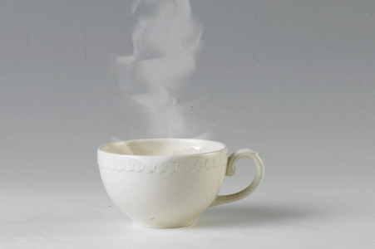
Опыт №5
Пар – это тоже вода
Взять термос с кипятком. Открыть его, чтобы дети увидели пар. Поместить над паром стекло или зеркальце. На нём выступят капельки воды, показать их детям.

Slide 16
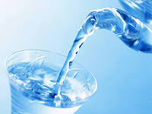
Опыт №6
Вода жидкая, может течь. Взять два стаканчика – один с водой, другой – пустой. Аккуратно перелить воду из одного в другой.
Льётся вода? Почему?
Если бы вода не была жидкой, она не смогла бы течь в реках и ручейках, не текла бы из крана.
Поскольку вода жидкая, может течь,
её называют жидкостью.

Slide 17
Опыт №7
В воде некоторые вещества растворяются, а некоторые – не растворяются В два стаканчика с водой. В один из них положить обычный песок и попробовать размешать его ложкой.
Что получается? Растворился песок или нет?
Взять другой стаканчик и насыпать в него ложечку сахарного песка, размешать его. Что теперь произошло?
В каком из стаканчиков песок растворился?
Размешать акварельную краску в стаканчике с водой.
Почему вода стала цветной?

Slide 18
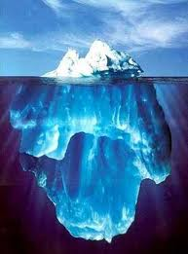
Опыт №8
Лёд легче воды
Что будет с кубиком льда, если его поместить в стаканчик с водой?
Он утонет, будет плавать или сразу растворится?
Провести опыт: опустить кубик льда в стаканчик с водой. Лёд плавает в воде. Он легче воды, поэтому и не тонет.
Оставить лёд в стаканчиках и посмотреть, что с ним произойдёт.

Slide 19
Опыт №9
Вода бывает теплой, холодной, горячей. Взять стаканчики с водой разной температуры. С помощью термометра определить, в каком стаканчике вода холодная, а в каком горячая.
Как получить тёплую воду?
Подчеркнуть, что в реках, озёрах, морях тоже бывает вода с разной температурой: и тёплая, и холодная. Некоторые рыбы, звери, растения, могут жить только в тёплой воде, другие – только в холодной.
В водоёмах вода бывает разной температуры, а значит, в них живут разные растения и животные.

Slide 20
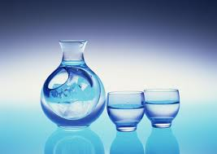
Опыт №10
Вода не имеет формы Предложить рассмотреть кубик льда (вспомнить, что лёд – это твёрдая вода).
Какой формы этот кусочек льда?
Изменит ли он свою форму, если опустить его в стакан, в миску, положить на стол или на ладошку?
А жидкая вода? Налить воду в кувшин, тарелку, стакан (любые сосуды), на поверхность стола. Что происходит?
Вывод:Вода принимает форму того предмета, в котором находится, а на ровном месте расползается лужицей. Значит, жидкая вода не имеет формы.

Slide 21
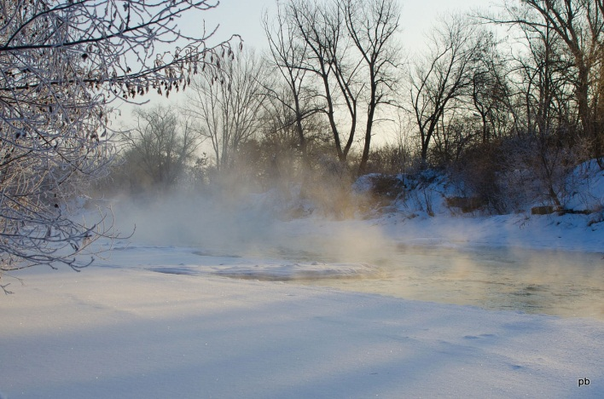
Термины
Теплопроводность-передача тепла от более нагретого тела к менее нагретому
Туман- взвешенные в воздухе мельчайшие капли воды,
образовавшиеся в результате конденсации водяного пара при
охлаждении тёплого влажного воздуха.
Конденсация-превращение водяного пара в воду.
Пар-прозрачный невидимый газ.

Slide 22
Свойства воды
Прозрачная
Имеет три состояния
При нагревании расширяется
Долго сохраняет тепло
Имеет три состояния
Лёд тает
при О С
Лёд плавится при высоком давлении
Имеет три состояния
Имеет три состояния

Slide 23
Домашнее задание
Параграф 23.

